Slide 1
인과추론 스터디 3주차
김민수
pos02043@gmail.com
https://github.com/minsoo1036

Slide 2
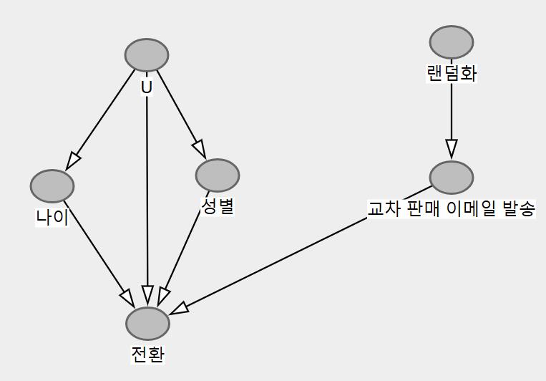
그래프 인과 모델
예시
데이터 생성 과정에 대한 가정을
그래프로 표현.
여기서 U는 우리가 관측하지 못한 변수를 의미. 예를 들면 지역에 대한 정보 등이 될 수 있음.
(ex. 시골지방에는 노인 인구가 많고,
도시에는 젊은 인구가 많음)
그럼에도 불구하고 옆과 같은 상황에서는 교차 판매 이메일 방송의 인과적 효과(ATE)를 구할 수 있음.
인과 그래프를 DAG(Directed Acyclic Graph) 라 부르기도 함.
그래프 그리는것은 daggity 싸이트 추천함. (파이썬 graphviz 패키지로도 가능함)

Slide 3
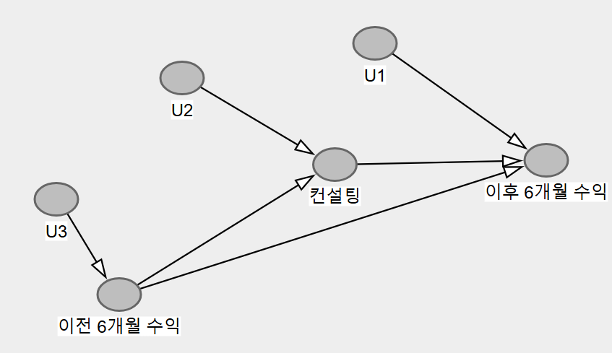
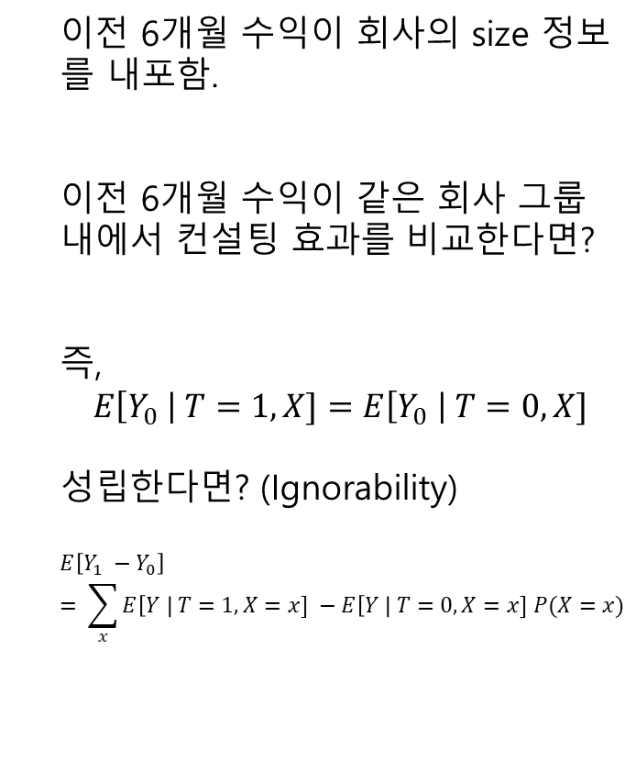
그래프 인과 모델
예시
이전 6개월 수익이 회사의 size 정보를 내포함.
이전 6개월 수익이 같은 회사 그룹 내에서 컨설팅 효과를 비교한다면?
즉,
$$E\left[Y_{0} \right| T=1, X]=E\left[Y_{0} \right| T=0, X]$$
성립한다면? (Ignorability)
$$E\left[Y_{1} −Y_{0}\right]= \sum_{x}{E\left[Y \right| T=1, X=x] −E\left[Y \right| T=0, X=x] P(X=x)}$$

Slide 4
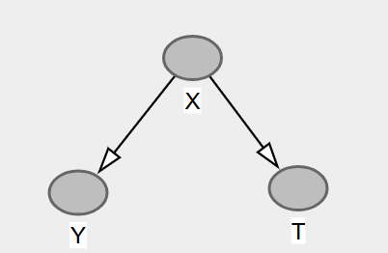
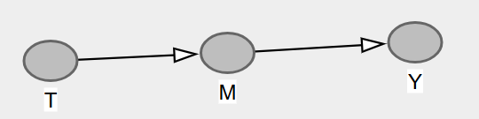
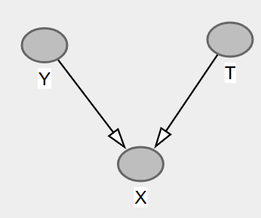
그래프 구조
1. 사슬 구조(chain)
2. 분기 구조(fork)
3. 충돌부 구조(collider)
통계학
통계학
아부
인과추론
지식
문제
해결력
승진
인과추론
머신러닝
연관성이 흐르는 경로 :
인과추론지식이 있으면 문제해결력이
좋아지고 승진할 가능성이 높아진다.
승진
연관성이 흐르는 경로 :
인과추론을 잘하면
통계학을 잘할 가능성이 높고
그러므로 머신러닝을 잘할 가능성이 높다
연관성이 흐르는 경로 :
어떤 사람이 승진을 했는데 통계학을 잘 못한다면 아부를 잘 할 가능성이 높다.

Slide 5
양수성 가정
0 < P(T | X) < 1,
의미 : 관측가능한 모든 X 조합에서 모든 T의 종류가 나타날 확률이 0보다 커야한다.
Ex) X = x 라고 할 때, T=1, T=0이 발생할 확률이 모두 0보다 커야 X = x 일때 T의 효과를 식별할 수 있다.
<동의어>
Positivity = Overlap = common support

Slide 6
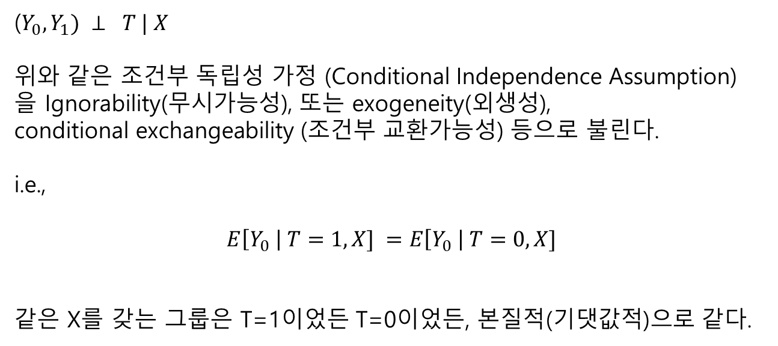
무시가능성 가정
($Y_{0}, Y_{1}) ⊥ T | X$
위와 같은 조건부 독립성 가정 (Conditional Independence Assumption)
을 Ignorability(무시가능성), 또는 exogeneity(외생성),
conditional exchangeability (조건부 교환가능성) 등으로 불린다.
i.e.,
$$E\left[Y_{0} \right| T=1, X] =E\left[Y_{0} \right| T=0, X]$$
같은 X를 갖는 그룹은 T=1이었든 T=0이었든, 본질적(기댓값적)으로 같다.

Slide 7
뒷문 보정
뒷문 경로를 차단하면 인과 관계를 식별할 수 있게 됨.
이를 차단하는 방법은 교란요인을 보정(통제)하는 것으로,
이러한 방식으로 뒷문 경로를 차단하는 과정을 뒷문 보정(Backdoor Adjustment)라고 함.
예시
왼쪽 DAG이 맞다면, 이전 6개월 수익(X)을
통제하면 컨설팅(X)이 이후 6개월 수익(Y)에
미치는 인과적 효과를 식별할 수 있게 됨.
(수식적 증명)
T
Y
X

Slide 8
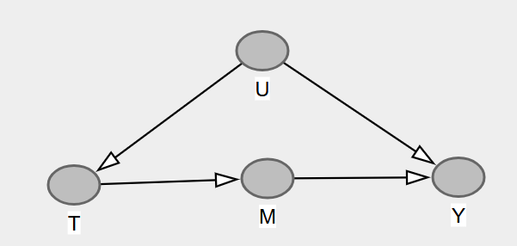
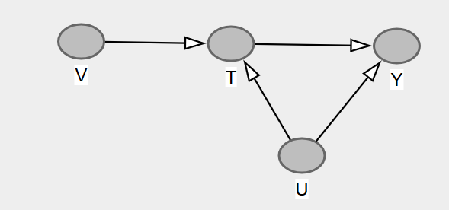
앞문 보정
참고 : IV assumption 과 비교
가정 : 도구변수 V는 Y와 공통 원인이
존재하지 않으며, T를 통해서만 Y에
영향을 줄 수 있음.
가정 : 매개변수 M 은 Y와 공통 원인이 존재하지 않음.
=> 변수 M 또는 V가 존재하면 교란 요인 U를 몰라도
T가 Y에 미치는 영향 식별 가능함.

Slide 9
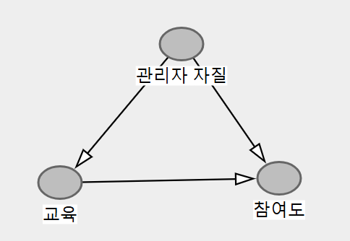
교란 편향 (편향 지우기)
편향의 첫번째 주요 원인은 교란임.
교란은 대개 비인과적으로 연관성이 흐르는 열린 뒷문 경로가 있을 때 발생하는데, 이는 일반적으로 처치와 결과가 공통 원인을 공유하기 때문.
예시
관리자 자질을 통제해야
같은 관리자 자질 하에 교육이 참여도에 미치는
인과적 효과 파악 가능.

Slide 10
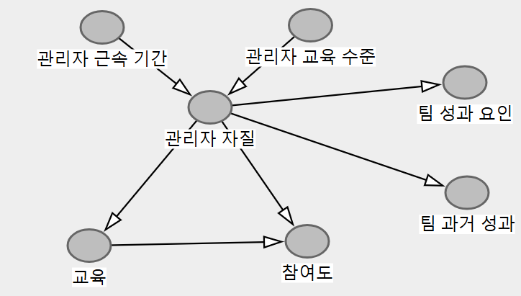
교란 편향 (편향 줄이기)
앞선 DAG에서 관리자 자질이라는 변수는 사실 관측할 수 없음.
이에 대한 대책으로 Surrogate Confounder라고 불리우는 변수들을 통제해주어 편향을 줄일 수 있음. (완전히 없애지는 못함)
예시
관리자 자질의 정보를 담고 있는 변수들을
대체 교란 변수 (Surrogate Confounder)로 사용.
Ex. 관리자 근속 기간, 관리자 교육 수준, 팀 성과 요인, 팀 과거 성과

Slide 11
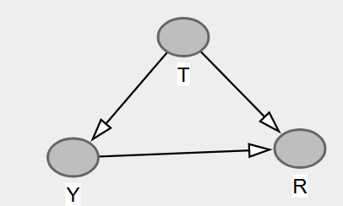
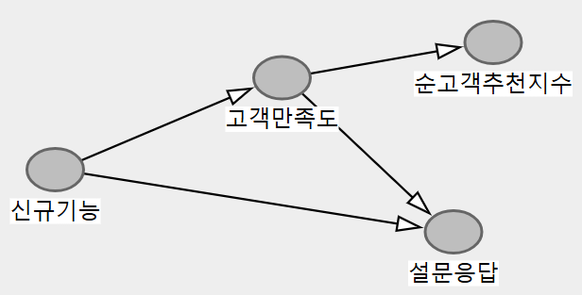
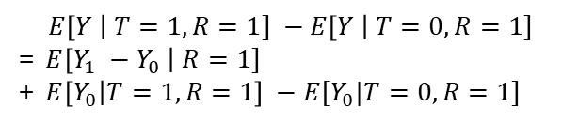
선택 편향
$$E\left[Y \right| T=1, R=1] −E\left[Y \right| T=0, R=1]$$
= $E\left[Y_{1} −Y_{0} \right| R=1]$
+ $E\left[Y_{0} | T=1,R=1\right] −E[Y_{0}|T=0,R=1]$
편향의 두번째 원인
“모든 변수를 통제한다고 능사가 아니다 !”
본 교재에서 사용하는 선택 편향 (Selection Bias) 라는 용어는
경제학자들이 말하는 선택 편향(교란편향 + Selection bias in 교재) 보다 좁은 의미임.
선택편향 ::
두 집단이 본질적으로
같지 않다. WHY?
이때, R을 통제하면 문제가 생김.
Why?
설문응답을 한 사람들의
신규 기능 경험 유무에 따른
순고객 추천지수의 차이를
비교한다면??
Y
T
R

Slide 12
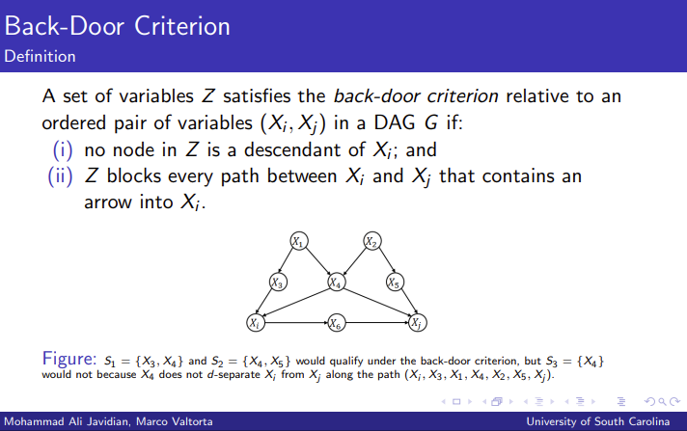
Backdoor Criterion (feat. Judea Pearl)
Variable vector Z가
다음 조건을 만족시키면
Z를 통제하면 X와 Y 간에 인과관계 파악이 가능하다.
Z는 X의 결과가 아니다.
Z는 X와 Y사이의 path들 중에 X로 들어가는 path들을 모두 block 한다.

Slide 13
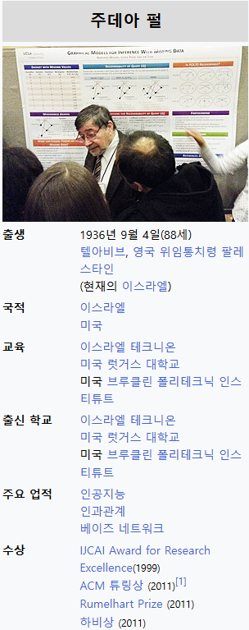
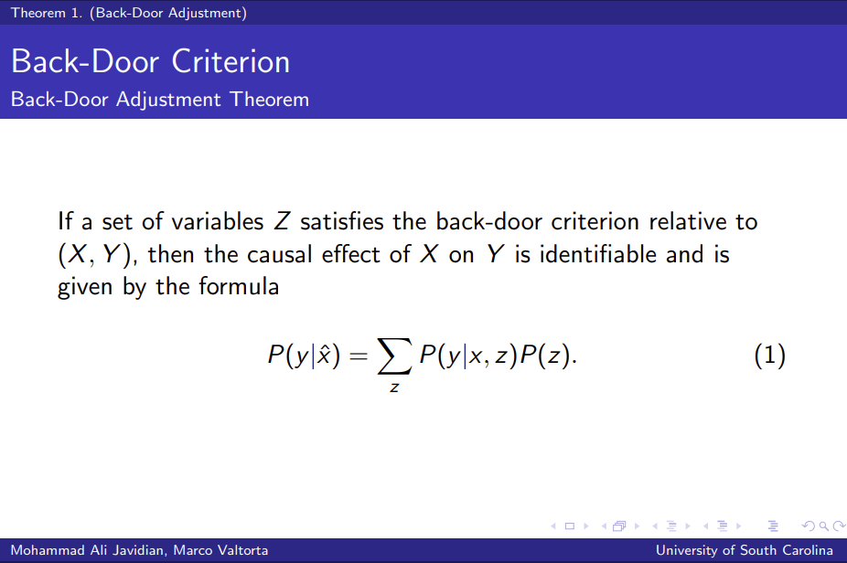
Backdoor Adjustment (feat. Judea Pearl)

